Slide 1


Măng non

Slide 2
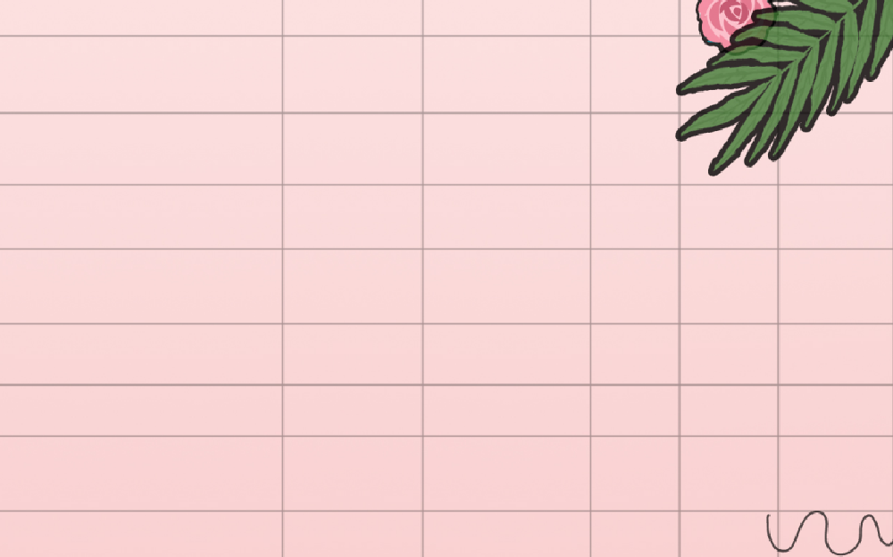


Kiến thức
Ôn tập kiến thức về phân số
Yêu cầu cần đạt
Kĩ năng
Thực hiện được so sánh, rút gọn, qui đồng mẫu số các phân số
Phẩm chất
Chăm chỉ, tích cực trong giờ học.
Năng lực
NL tự học, làm việc nhóm, NL tính toán, NL giải quyết vấn đề và sáng tạo

Slide 3

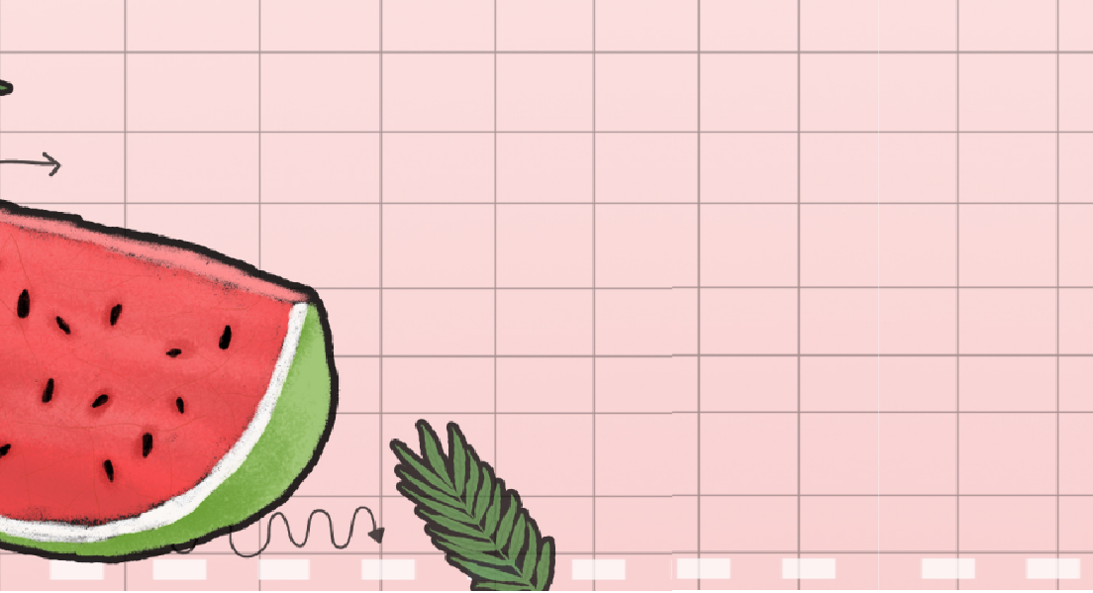
KHỞI ĐỘNG

Slide 4
Phân Số
Chúng ta đã được học những gì về phân số?
Rút gọn, quy đồng phân số
Các phép tính với phân số
Phân số bằng nhau

Slide 5
LUYỆN TẬP

Slide 6








Khoanh vào chữ đặt trước câu trả lời đúng:
$$\frac{2}{5}$$
là phân số chỉ phần đã tô màu của hình nào?

Slide 7




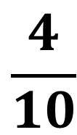

Khoanh vào chữ đặt trước câu trả lời đúng:
$$\frac{2}{5}$$
là phân số chỉ phần đã tô màu của hình nào?
$$\frac{1}{5}$$
$$\frac{3}{5}$$
$$\frac{4}{10}$$
$$\frac{2}{5}$$
$$\frac{2}{6}$$
$$\frac{1}{3}$$
=
=

Slide 8
Khoanh vào chữ đặt trước câu trả lời đúng:
$$\frac{2}{5}$$
là phân số chỉ phần đã tô màu của hình nào?

Slide 9


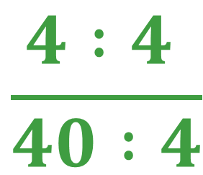
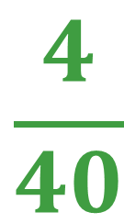

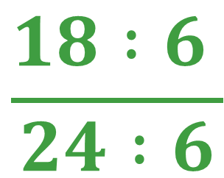
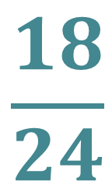

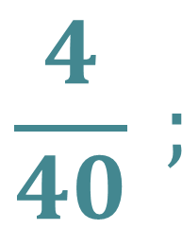
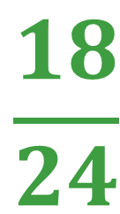
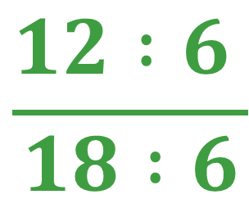
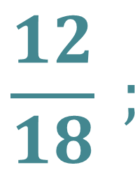
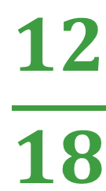
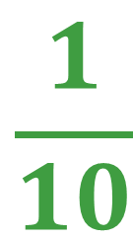
Rút gọn các phân số
$$\frac{12}{18} ;$$
$$\frac{4}{40} ;$$
$$\frac{18}{24}$$
$$\frac{12}{18}$$
$$\frac{12 :6 }{18 :6}$$
$$\frac{2}{3}$$
$$\frac{4}{40}$$
$$\frac{4 :4 }{40 :4}$$
$$\frac{1}{10}$$
=
=
=
=
$$\frac{18}{24}$$
$$\frac{18 :6 }{24 :6}$$
$$\frac{3}{4}$$
=
=

Slide 10
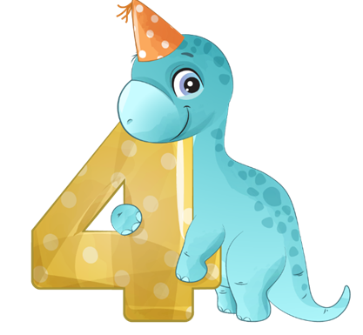
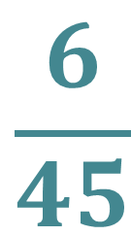
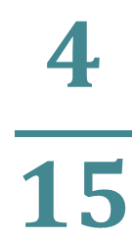


Quy đồng mẫu số các phân số:
$$\frac{2}{5}$$
$$\frac{3}{7}$$
$$\frac{4}{15}$$
$$\frac{6}{45}$$
và
và

Slide 11




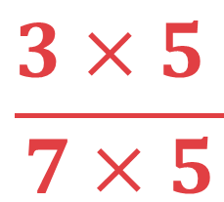





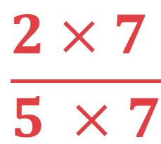


Quy đồng mẫu số các phân số:
$$\frac{2}{5}$$
$$\frac{3}{7}$$
và
$$\frac{2×7 }{5 ×7}$$
$$\frac{14}{35}$$
$$\frac{3}{7}$$
$$\frac{3×5 }{7×5}$$
$$\frac{15}{35}$$
$$\frac{2}{5}$$
=
=
=
=
$$\frac{2}{5}$$
$$\frac{3}{7}$$
$$\frac{7}{35}$$
$$\frac{15}{35}$$
Vậy quy đồng mẫu số
và
được
và

Slide 12







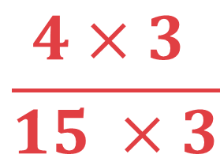


Quy đồng mẫu số các phân số:
$$\frac{4}{15}$$
$$\frac{6}{45}$$
và
$$\frac{4}{15}$$
$$\frac{4×3 }{15 ×3}$$
$$\frac{12}{45}$$
$$\frac{6}{45}$$
=
=
Giữ nguyên
$$\frac{4}{45}$$
$$\frac{6}{45}$$
$$\frac{12}{45}$$
$$\frac{6}{45}$$
Vậy quy đồng mẫu số
và
được
và

Slide 13


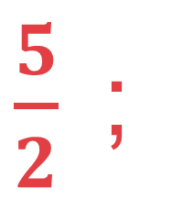
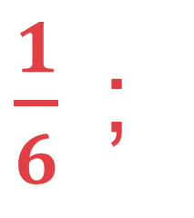
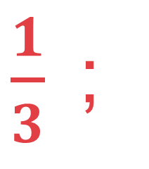

Sắp xếp các phân số theo thứ tự tăng dần
$\frac{1}{3}$ ;
$\frac{1}{6}$ ;
$\frac{5}{2}$ ;
$\frac{3}{2}$
So sánh với 1
Nhỏ hơn 1
Lớn hơn 1

Slide 14









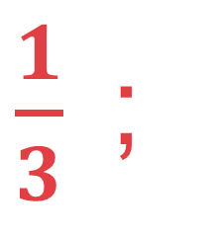

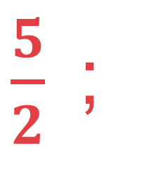


$\frac{1}{3}$ ;
$\frac{1}{6}$
$\frac{5}{2}$ ;
$\frac{3}{2}$
Nhỏ hơn 1
Lớn hơn 1
$$\frac{1}{3}$$
$\frac{1}{6}$
$\frac{5}{2}$
$\frac{3}{2}$
Cùng tử số
$$>$$
$$>$$
Cùng mẫu số
$\frac{5}{2}$
$\frac{3}{2}$
$$\frac{1}{3}$$
$\frac{1}{6}$
Vậy
>
>
>

Slide 15

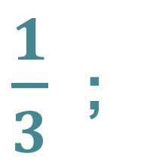


Sắp xếp các phân số theo thứ tự tăng dần
$\frac{1}{3}$ ;
$\frac{1}{6}$ ;
$\frac{5}{2}$ ;
$\frac{3}{2}$
Vậy ta có thể sắp xếp các phân số theo thứ tự tăng dần như sau:
$\frac{5}{2};$
$\frac{3}{2};$
$\frac{1}{3}$ ;
$\frac{1}{6}$

Slide 16
THANKS

Slide 17

Những quà tặng tiếp theo sẽ được MĂNG NON cập nhật tại nhóm Măng Non – Tài liệu Tiểu học sau: https://www.facebook.com/groups/629898828017053
Mời thầy cô tham gia nhóm để chủ động cập nhật bài giảng điện tử lớp 4 và quà tặng hằng tuần mới nhất nhé!
MĂNG NON – TÀI LIỆU TIỂU HỌC
CHUYÊN GIÁO ÁN ĐIỆN TỬ THEO TUẦN KHỐI 4
BÀI THAO GIẢNG – ELEARNING
Nhóm chia sẻ tài liệu - Qùa tặng: Măng Non – Tài liệu Tiểu học
Page: Măng Non – Tài liệu Tiểu học
SĐT ZALO : 0382348780 - 0984848929

